Slide 1
Тьюторское сопровождение учащихся с речевыми нарушениями в образовательном учреждении
Подготовила:
тьЮТОР Молотилова м.в.

Slide 2
Сегодня в инклюзивной образовательной организации в сопровождении нуждается и учащийся с особыми возможностями здоровья, и детское сообщество, которое с ним взаимодействует, и учителя, и родители ребенка с ОВЗ, и родители других детей.

Slide 3
Тьютор – это педагог, который действует по принципу индивидуализации и сопровождает построение учащимися своей индивидуальной образовательной программы.
Что делает тьютор?
Организует- процесс индивидуальной работы с обучающимися.
Координирует- поиск информации для самообразования.
Распределяет-ресурсы всех видов для реализации поставленных целей.
Выбирает-оптимальную организационную структуру для взаимосвязи.
Осуществляет- мониторинг динамики процесса.
Определяет-перечень и методику преподаваемых предметов.

Slide 4
ЧЕМ ОТЛИЧАЕТСЯ ДЕЯТЕЛЬНОСТЬ ТЬЮТОРА
ОТ ДЕЯТЕЛЬНОСТИ УЧИТЕЛЯ , ПЕДАГОГА-ПСИХОЛОГА, СОЦИАЛЬНОГО ПЕДАГОГА?
В основе тьюторской работы лежит принцип индивидуализации.
Индивидуальный подход: работа с человеком реальным (диагностика, коррекция, единый результат)
Индивидуализация: работа с человеком возможным (создание среды, возможности, типичный результат)

Slide 5
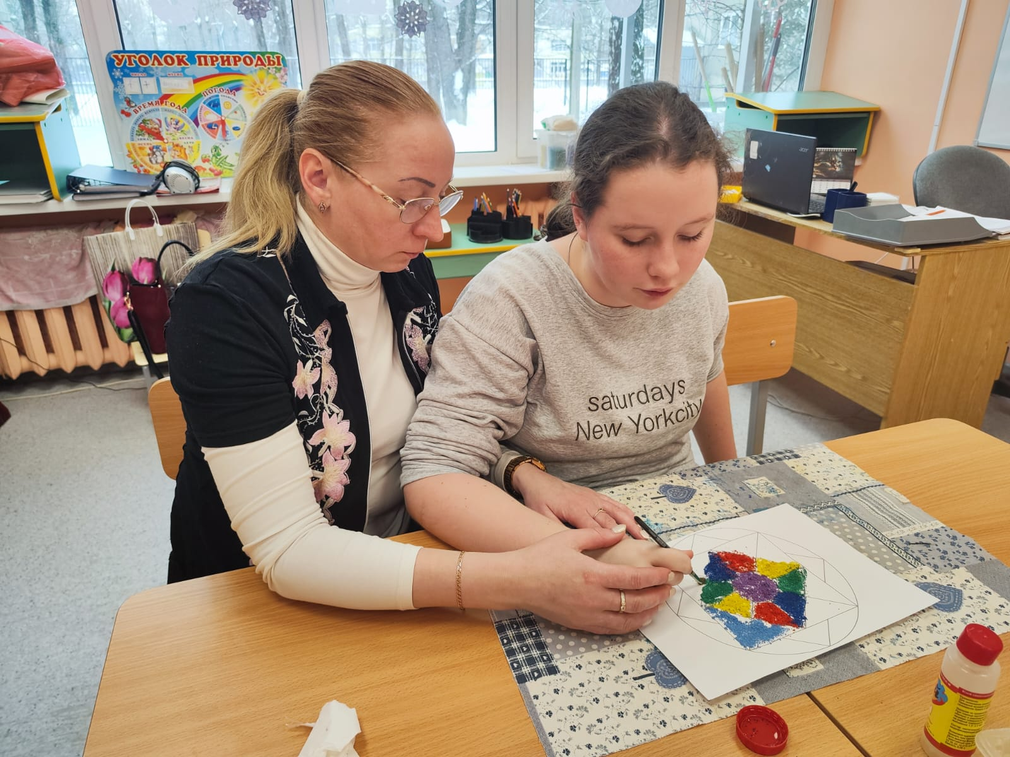
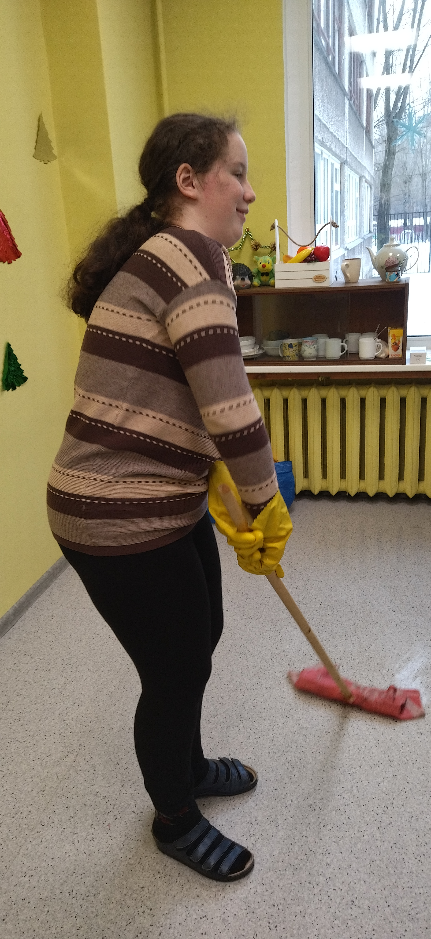
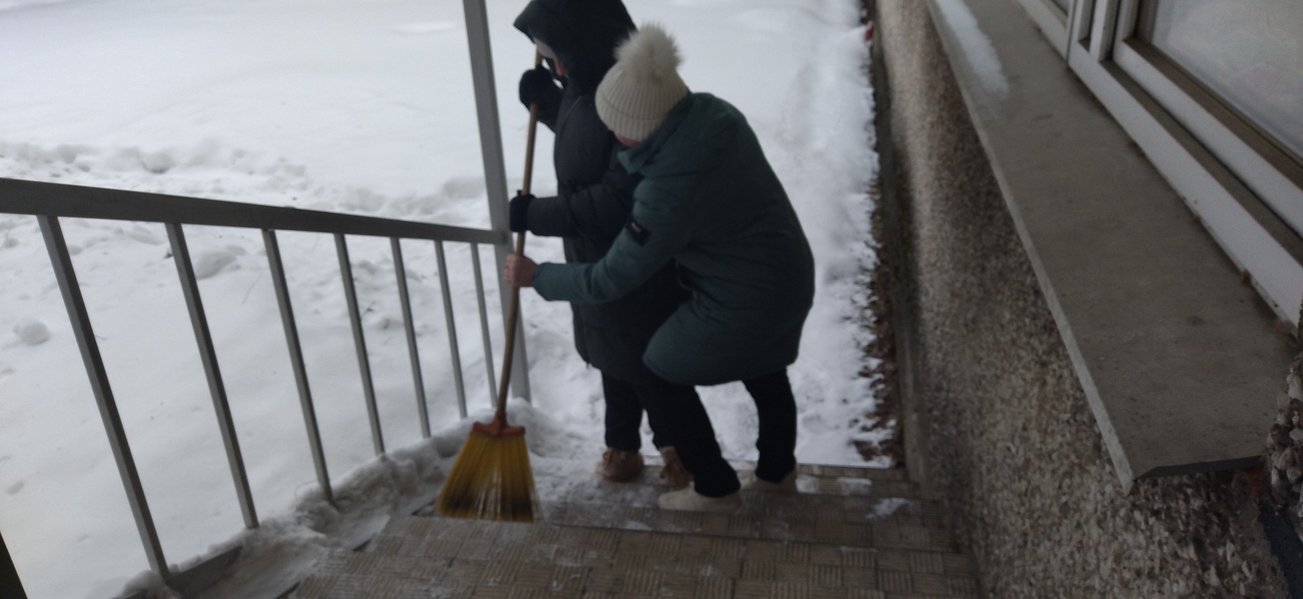
        Тьюторское сопровождение- это педагогическая деятельность, направленная на построение, сопровождение и реализацию специальной индивидуальной программы развития обучающегося.

Slide 6
Основная задача тьюторского сопровождения
– направить образовательный интерес обучающегося таким образом, чтобы его ключевые и специальные компетенции как личностные характеристики проявились в направленности на учебно-профессиональную самореализацию, в активной творческой позиции.

Slide 7
Цель тьюторского сопровождения учащихся с речевыми нарушениями
    Обеспечение персонального сопровождения обучающихся, нуждающихся в создании оптимальных условий для получения ими доступного образования, совместно с законными представителями и в тесном взаимодействии с педагогами и специалистами школы.

Slide 8
Принципы тьюторского сопровождения
Гибкость- ориентация на расширение контактов, поддержка инициативы в выборе способной деятельности.
Непрерывность- обеспечение последовательного, цикличного, своевременного процесса в развитии познавательного интереса.
Индивидуализация- учёт личностных запросов, особенностей и интересов учащихся.
Открытость- управление собственной познавательной и образовательной деятельностью

Slide 9
Для положительной динамики в обучении детей с речевыми нарушениями Тьютор должен взаимодействовать:
С учителем
С ребенком
Со специалистами (дефектолог, логопед, психолог и др.)
С психолого-педагогической комиссией
С родителями ребенка

Slide 10
СПАСИБО ЗА ВНИМАНИЕ!

